Slide 1
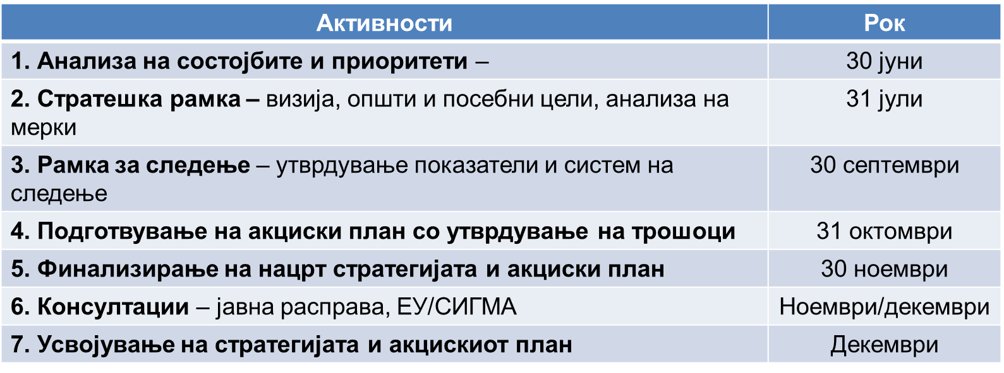
План за подготвување на Стратегијата за РЈА 2023 -2030 и акцискиот план

